Slide 1
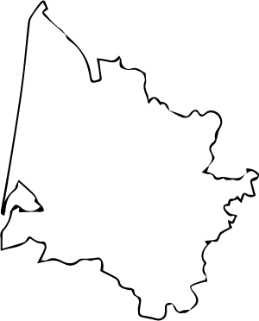


DEPARTEMENT
GIRONDE
COLLECTION
La création d’entreprises
Premières mesures de l’impact du covid 19
Mars /avril
₂₀₂₀
UNE FORTE BAISSE DES CREATIONS
Au cours des mois de mars et avril 2020, la Gironde a connu un nombre de créations d’établissements historiquement bas.
En comparaison avec la même période 2019, le département a créé plus de deux fois moins d’établissements.
Ce phénomène s’est accéléré entre mars et avril, passant de -47% (mars 2020 / mars 2019) à -67% (avril 2020 / avril 2019).
- 57%
de BAISSE entre MARS/AVRIL 2020 par rapport a MARS/AVRIL 2019
Définitions
Établissements inscrits au RCS
Ils représentent l’ensemble des établissements inscrits au Registre du Commerce et des Sociétés (RCS) et ne prennent pas en considération l’artisanat, l’agriculture et le secteur public.
*Création
Elle se définit comme la création d'une nouvelle entreprise. Cette partie ne prend donc pas en compte les reprises d’établissements (reprise totale ou partielle de l'activité d'une autre entreprise).
1 040*
Créations recensées
en MARS/AVRIL 2020
Evolution du nombre de créations d’établissements

Slide 2





IMPACT PAR secteur
L’impact a été majeur pour l’ensemble des secteurs d’activité, même s’il est plus marqué pour le BTP et l’industrie.
Les services demeurent les principaux créateurs d’établissements, suivis par les activités commerciales.
Répartition mars/avril 2020
Évolution
2020/2019
(mars et avril)
Répartition mars/avril 2019
Industrie
44 ets.
4%
-67%
5%
BTP
41 ets.
4%
-80%
8%
Commerce
271 ets.
26%
-54%
24%
chr
53 ets.
5%
-58%
5%
Services
628 ets.
60%
-55%
57%
Source : CCIBG, 2020

Slide 3
Détail par secteur
Les services
La pandémie a eu des conséquences très importantes sur la création de services comme le montre le graphique ci-contre.
Le transport et l’entreposage (-66%), les soins esthétiques (-64%), l’auto-moto (-59%) et l’information communication (-58%) ont été particulièrement impactés.
Le transport demeure le principal créateur d’établissements en raison de l’intégration dans cette activité des coursiers à vélo (88% des créations de cette activité).
Viennent ensuite les activités scientifiques et techniques dont un tiers des créations concernent des cabinets de conseils en gestion.
Les activités commerciales et de services à la personne (hors CHR)
La nomenclature utilisée est celle de l’Observatoire du Commerce de la CCIBG. Elle combine à la fois des codes « activités » appartenant au commerce et aux services hors CHR.
Ce sont l’alimentaire spécialisé (-72%), l’auto moto (-67%) et la santé beauté (-64%) qui ont connus la plus forte baisse de création d’établissements.
A contrario, la baisse dans les services aux personnes a été plus modérée (-23%).
Entre mars et avril 2020; ce sont les services aux personnes qui ont créé le plus d’établissements, et plus particulièrement les activités de courtage en assurance (20%), les agences de travail temporaire (20%) ou encore la réparation de biens personnels et domestiques (20%).
Evolution du nombre de créations d’établissement de services
Evolution du nombre de créations d’établissement de commerce et de services à la personne

Slide 4
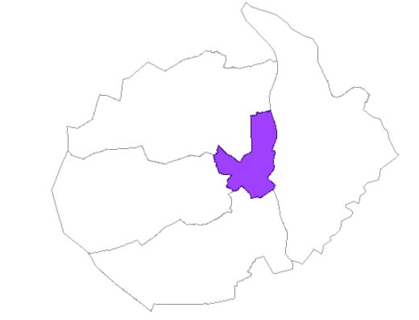
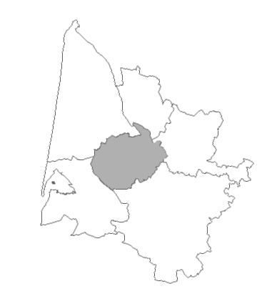

IMPACT sur le TERRITOIRE
L’ensemble des territoires girondins ont enregistré un fort recul de la création d’établissements mais dans des proportions diverses.
Le Médoc et le nord de l’agglomération ont été moins impactés par rapport à la Haute Gironde ou au sud de l’agglomération.
Bordeaux se situe au niveau de la moyenne du département.
Evolution du nombre de créations
d’établissements
Agglo Nord
-46%
Agglo
Rive Droite
-57%
Agglo Ouest
-54%
Agglo Sud
-69%
Médoc
-48%
Haute
Gironde
-71%
Bordeaux
-57%
Libournais
-62%
Bassin d’Arcachon
-53%
Sud Gironde et entre deux mers
-58%
cci bordeaux GIRONDE
PÔLE ÉTUDES et OBSERVATOIRES
Nathalie WONG-SO
Email : nwongso@bordeauxgironde.cci.fr
Laurent PUTZ
Email : lputz@bordeauxgironde.cci.fr
Suivez-nous
www.bordeauxgironde.cci.fr

